Slide 1
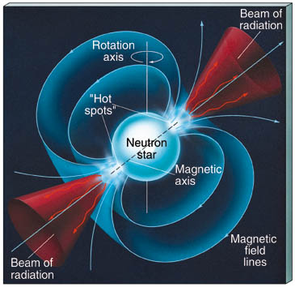
磁星高X光度的物理机制
凝聚态核物理学对磁星物理学的应用 III
I. 强磁场下电子气体的Fermi能同磁场强度的相关性
II. 磁星的活动性与高X-射线光度
彭秋和(南京大学天文系)
中子超流体
涡丝核心(正常中子流体)

Slide 2
强磁场下垂直于磁场方向电子运动的Landau 能级量子化
p_{z}
B_{cr} =4.414×10¹³ guass
n=5
p⊥
n=6
n=3
n=2
n=1
n=4
•
n=0
电子处于能量 E 的概率:
超強磁场:
Boltzmann电子气体:沿垂直于磁场的方向运动的电子
几乎完全集中在几个最低的朗道能量态上，n=0、1、2、3...

Slide 3
强磁场下简并电子(动量空间)沿Landau 能级量子化的分布
p⊥(n_{max})
p⊥
对于中子星内完会简并电子气体:由于电子数密度有限, 给定一个 ,
方向上的电子的Landau能级量子数有一个极大值
磁场愈强(b=B/B_{cr}), 愈小。Landau柱面愈狭窄

Slide 4
磁场愈强, 电子 Fermi 能愈高
在强磁场下, 沿磁场(z)方向上,p_{z} 连续变化。
然而在 x-y 平面上, 电子只能布居在有限的分立 Landau 能级上:
n =0,1,2,3…n_{max}(p_{z},b) .
按照Pauli 原理, 每个状态最多也只有一个电子。
由于磁场愈强, n_{max}(p_{z},b)愈小,因而在 x-y 平面上电子能够占据的
微观状态数目愈少。
对于高度简并的中子星内部, 给定的电子数密度,垂直于磁场平面
上电子可能占据的微观状态数目的减少必然导致沿着磁场方向占
据的微观状态数目的增加，即(连续变化)p_{z} 的最大值 p_{F} 增长,对
应的 Fermi 能量增加。这意味着 Fermi 球半径增加，Fermi 球膨
胀。磁场愈强,电子的 Fermi 能量愈增加 。

Slide 5
强磁场下电子气体的微观相貌数的计算
按照统计物理方法，在6维相空间中的微观状态数目为
单位体积内在强磁场下总的能级占有状态数目为
(我们引入Dirac的δ -函数):
其中，g₀ 为能级简并度。

Slide 6
超强磁场下单位体积内电子的能级状态总数量
按照Pauli 不相容原理(一个电子最多占据一个状态
(不同自旋状态不同)):
在完全简并的电子气体中, 在单位体积内电子占据的总状态数目应该等于电子的数密度。
→
→随着磁场的增强，电子的Fermi能按照磁场强度的1/4次方而升高

Slide 7
E_{F} (e) ≈42.9(B/B_{cr} )^{1/4} MeV的重要推论
上式至少有两个重要推论:
1. 直接 Urca 过程可能发生。
效应:
1)中子星形成的初期，当核心区域一旦温度降到 , 就立即
呈现²P₃ (各向异性中子超流体)状态。由于各向异性中子超流体³P₂中子Cooper对的顺磁磁化现象(类似于温度低于居里温度以下会自发地出现磁畴现象), 出现超强磁场。这时，直接 Urca 过程(迅速降温机制)就可能发生。导致中子星迅速降温。
2)当年轻中子星各向异性中子超流体出现超强磁场时, 我们在1982年提出的³P₂中子Cooper对磁矩的磁偶极辐射(³P₂ MDRA)的加热机制(A-相弱, B-相强)同直接 Urca 过程的迅速降温机制相竞争的同时，由于²P₃ 各向异性中子超流体的 相震荡导致年轻脉冲星的Glitch现象。
2.它可以自然地获得磁星高X-光度产生的物理机制。

Slide 8
II. 磁星的高X-射线光度与活动性.
问题:
1) 磁星高X-射线光度?
2) 磁星的活动性 :x-射线耀斑(Flare );
x-射线短爆发 (Burst)?
(短时标)

Slide 9
.

Slide 10
续
3. 这些动能(>60MeV)很高出射中子(它们具有足够高的能量)通过核力相互作用摧毁³P₂ 中子Cooper对。正是上述那些出射中子的动能来提供拆散³P₂ 中子Cooper对所需的结合能(约0.045MeV)。
4. 这些³P₂ 中子Cooper对在被拆散的同时，它们原有的顺磁磁矩的(有序的)磁能被转化为(无序的)热能，它们转移到磁星的表面，转化为x-ray辐射能。
这就是磁星非常强大的x-ray光度的物理来源。

Slide 11
续
当电子的Fermi能明显超过中子的Fermi能 (E_{F}>60 MeV)时, Fermi面附近的电子就会同质子结合成中子:
出射的中子的能量远远高于³P₂ Cooper 对的结合能。 它们同³P₂ Cooper 对的中子相互作用, 拆散Cooper对。这导致³P₂ Cooper对产生的诱导磁场消失。
每个³P₂ Cooper 对被拆散的同时，组成³P₂ Cooper 对两个中子自旋
不再平行。它原有的的磁矩消失，它所对应磁矩的磁能
被释放出来，转化为热运动能量。

Slide 12
释放的总热能
每个³P₂ 中子 Cooper 对崩溃瓦解时, 它的磁矩能量2μ_{n} B 被释放
出来，转变为热能。当热能转化为辐射能时, 对应于x-射线辐射。
当所有³P₂ Cooper 对都被上述过程拆散时，总共释放的热能总量为
AXPs 的 x – 光度
磁星的活动性持续时间可维持 ~ 10⁴ -10⁶ yr

Slide 13
量子场论的计算结果及其同观测对比
Qiu-he Peng, Jie Zhang, Chih-kang Chou, Zhi-fu Gao
(彭秋和、张洁、邹志刚、高志福), 2016
“The Physics of Magnetars II - The Electron Fermi Energy of and the Origin of High X-ray Luminosity of Magnetars”
Universal Journal of Physics and Application 10(3): 72-79, 2016

Slide 14
电子俘获速率
在1秒钟內,一个能量为E_{e}的电子被一个能量为E_{p}的质子俘获,出射中
微子的能量为E_{ν} (出射中子的能量为E_{n})的事件的几率(即速率)为:
其中，f_{ν}为中微子的Fermi分布函数。
电子俘获的能阈值Q和中微子的能级密度ρ_{ν}分別为
其中E_{n} 、E_{p} 分别为中子与质子的非相对论能量。C_{V}, C_{A} 分别是Wemberg-Salam 弱电统一理论中的矢量耦合与轴矢量耦合系数

Slide 15
电子俘获过程产生的x-光度
由于每一次电子俘获过程的出射自由中子能量明显超过了中子的Fermi能(它远远超过³P₂ Cooper对,这个出射的高能中子立即摧毁一个³P₂ Cooper对(几率为η, η <<1),同时将这个³P₂ Cooper对的磁矩能量释放出来，转化成热能，以x-ray形式发射出来。上述每一次电子俘获过程产生的x-ray光度为
x-ray 总光度为:
其中，ε 为热能转化为辐射能的效率 (ε <<1); <θ>为x-ray从中子星内部转移到表面的辐射透射系数(<θ> <<1)

Slide 16
续
（ μ _{j} 是粒子j 的化学势)
在中子星内部，能量不太高的中微子几乎透明地不受任何阻拦而逸
出，可近似取:

Slide 17
能级状态数
d³n_{j} 为单位体积内粒子 j 的微观状态数。
ρ_{j} 为第j 种粒子的能级态密度。
在超强磁场下,电子气体的能级态密度为

Slide 18
关于参量ζ
参量ζ还包括在Fermi面附近的电子数目占总的电子数目的
百分比(<<1)。
在实际计算中，将ζ当作待定参量，由对某个B值计算出的L_{X} 同观测值比较后来估计ζ 的大小。再由此确定的ζ值来计算其它B值对应的L_{X} ,再去同观测对比。

Slide 19
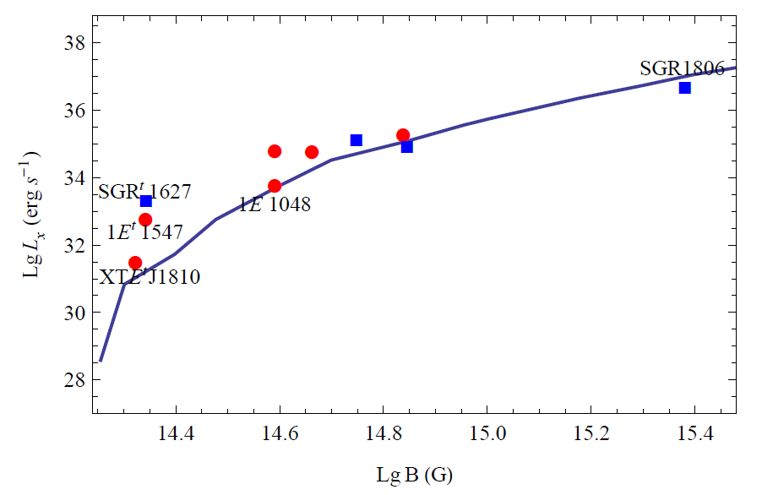
理论计算结果与观测对比
红色圆圈代表SGR(软γ重复暴), 兰色方块代表AXP(反常X-ray脉
冲星。最左边远高于理论曲线的3个AXP己发现有明显的吸积(可能是回落盘)
(计算中ξ值选取为3×10⁻¹⁷)

Slide 20
Phase Oscillation
Afterwards,
Revive to the previous state just before formation of the ³P₂ neutron superfluid.
→ Phase Oscillation .

Slide 21
Questions?
Detail process:
The rate of the process
→ Time scale ??
2. What is the real maximum magnetic field of the magnetars?
How long is the period of oscillation above?
4. How to compare with observational data
5. Estimating the appearance frequency of AXP and SGR ?

Slide 22
磁星Flare与Burst的活动性
内部超流体带动中子星壳层物质突然加快引起物质较差
自转、导致磁力线扭曲和磁重联将磁能释放转化为突然
能量释放引起磁星Flare与Burst的活动性(正在探讨中)

Slide 23
谢谢大家

Slide 24
现有流行的理论观念: 磁场增强，电子的Fermi能降低。
(以下述3篇论文为典型代表)
这几篇有关论文，影响很大、引用率很高。
a) Dong Lai, S.L. Shapiro, ApJ., 383(1991) 745-761
b): Dong Lai, Matter in Strong Magnetic Fields (Reviews of Modern Physics>, 2001, 73:629-661)
c) Harding & Lai , Physics of Strongly Magnetized Neutron Stars.
(Rep. Prog. Phys. 69 (2006): 2631-2708)

Slide 25
流行教科书中方法
在某些统计物理教科书中(例如:
Pathria R.K., 2003, Statistical
Mechanics, 2nd edn. lsevier,Singapore),
采用如下方法来计算统计权重:
在沿磁场方向动量在 p_{z} →p_{z}+dp_{z}
间隔内、单位体积内电子气体可能
的微观状态数目为
n+1
n
这个结果同非相对论情形Landau的结论完全一样。它将导致在超强磁场下的推论:

Slide 26
错误原因的分析
按照Pauli不相容原理, 在完全简并的电子气体内,单位体积内电子可能的微观状态数目就等于电子的数密度
其中Y_{e} 为电子丰度 ((5-8)%),ρ为物质质量密度。→
这个结论同前述 “磁场愈强、Landau柱面愈狭长。在确定的电子数密度条件下, Fermi能量(沿磁场方向的动能)愈高”合理分析图象完全相反。
原因:当磁场强度
时
利用非相对论电子回旋运动的解获得的Landau推论不再适用,需要重新讨论。

Slide 27
我的观点
如果我们认真地推敲就会发现: 上述方法实质上是把动量空间中位
于能级 n → n+1 之间的 Landau园环面全都归属于能于能级n+1 。
这相应于垂直于磁场方向的动量(或能量)连续变化。在超强磁场
下，这同Landau 能级量子化的观念是不一致、不自洽的。
按照Landau 能级量子化的观念, 在p⊥(n)同p⊥(n+1)之间并没有量子
状态。上述方法的处理这是人为地假设, 违背了Landau 能级量子化
的观念。
我的观念:上述统计物理教科书中计算的统计权重(电子气体的微
观状态数目)的结果是值得商榷的。实际上它并不适用于超强磁场
(即相对论情形)。需要另外寻求方法。实际上，为了真实准确地反
映Landau 能级量子化, 我们应该引进Dirac 的 δ - 函数来描述。

